Slide 1


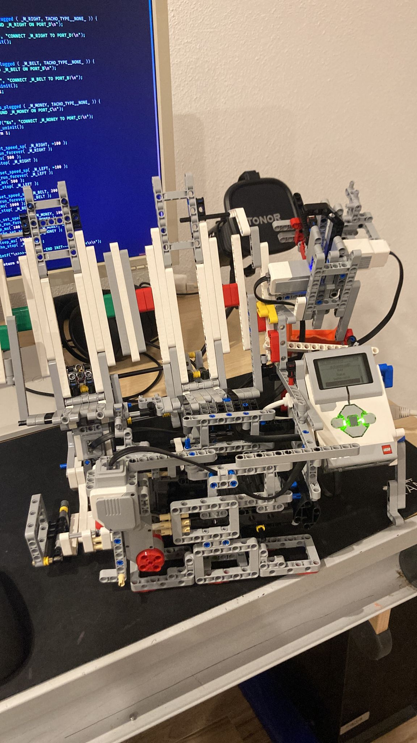
Süßigkeiten-Automat
Bild!
Oliver Ilczuk
Hendrik Günster
Timo Katzenberger
P-Seminar Robotik

Slide 2

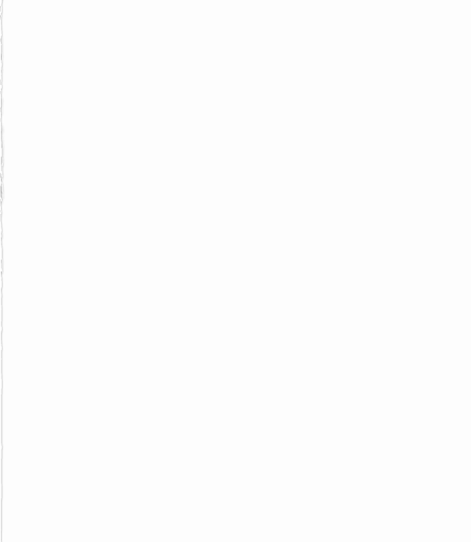
Gliederung
Vorstellung der Idee
Vorführung
Arbeitstagebuch
Alternativen und Machbarkeit
Programm

Slide 3
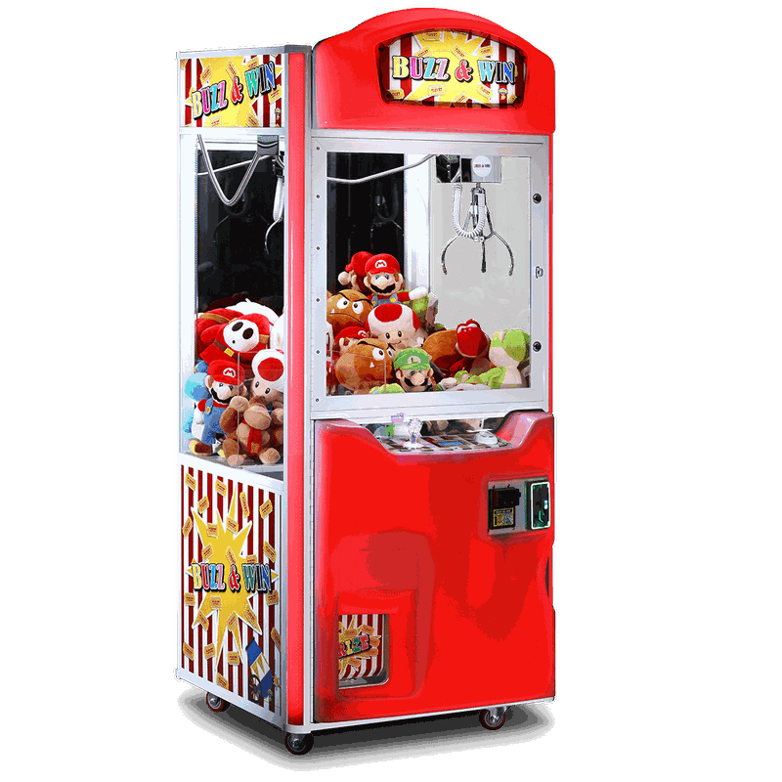
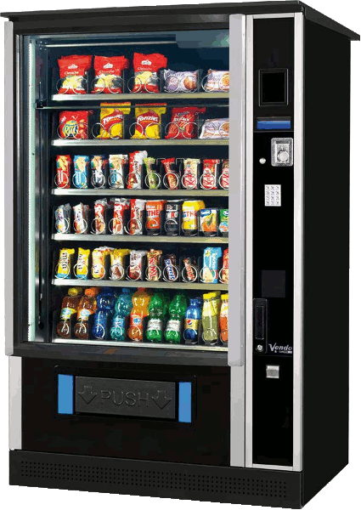
1. Vorstellung der Idee
Buzz and Win Greifautomat | KMS Handels GmbH Shop (kms-handel-shop.de)
Snackautomaten, Süßigkeitenautomat, Aufsteller, Süßwaren | Dhünn GmbH, Köln (dhuenn.com)

Slide 4
3. Arbeitstagebuch
14.03.22: Erste Idee: Greifautomat
Joystick angefangen
28.03.22: Grober Aufbau und Skizze erstellen
Funktionen: Greifer, der sich in einem Gestell bewegen kann, wird mittels Bluetooth über Joystick gesteuert
Idee des Greifautomaten nicht weiterverfolgt, da es zu kompliziert und aufwendig ist.
09.09.22: weitere Ideensammlung und finale Entscheidung für eine Süßigkeiten-Automaten getroffen.
12.09.22: Erster Entwurf des Süßigkeiten-Automats
25.09.22: Weiterführung der Bauarbeit im Sinne einer weiteren Auswahlmöglichkeit und mögliche Modifizierungen ausprobiert. Idee eines Trichters
10.11.22: Neuer Entwurf: Trichter fällt weg; nur ein Fach für die Süßigkeiten; Programmierung der Motoren.
14.11.22: Laufband und Geldauffangbehälter hinzugefügt; Programmierung erweitert
02.12.22: Endgültige Fertigstellung des Projekts
05.12.22: Abgabe der P-Seminararbeit

Slide 5
4. Fortschritt des Baues

Slide 6
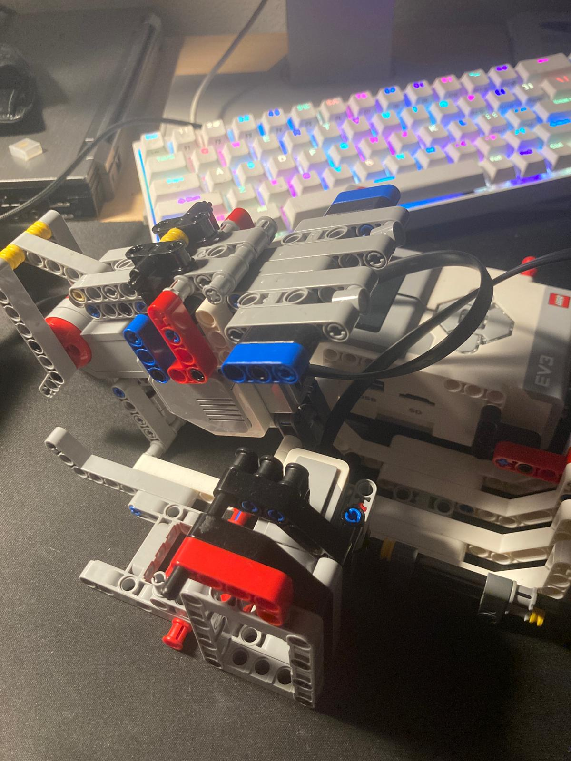

Slide 7
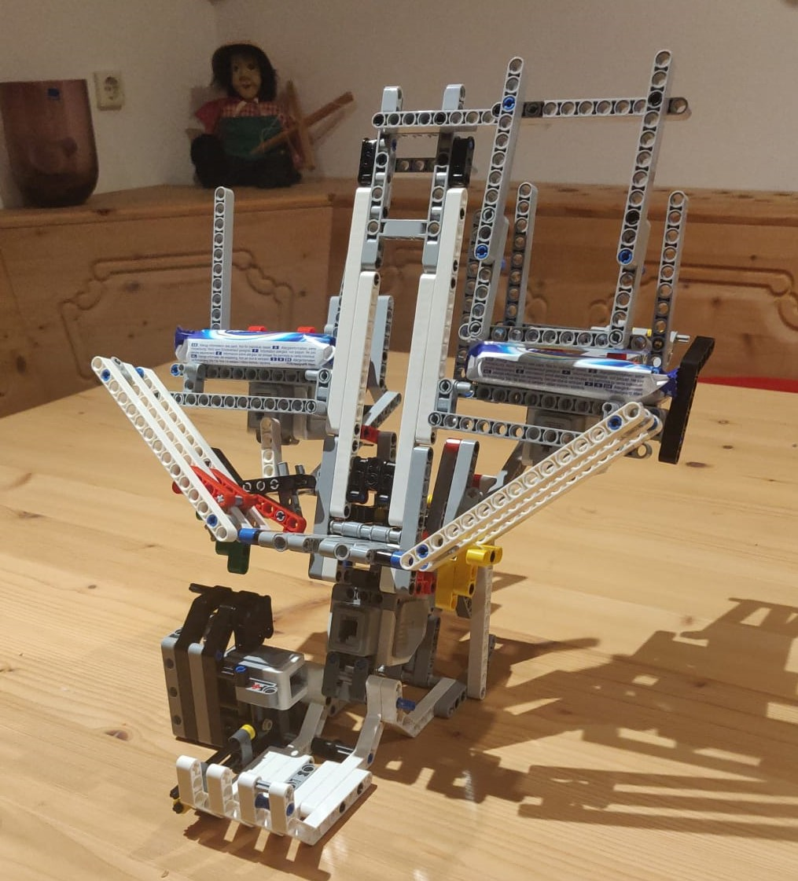

Slide 8
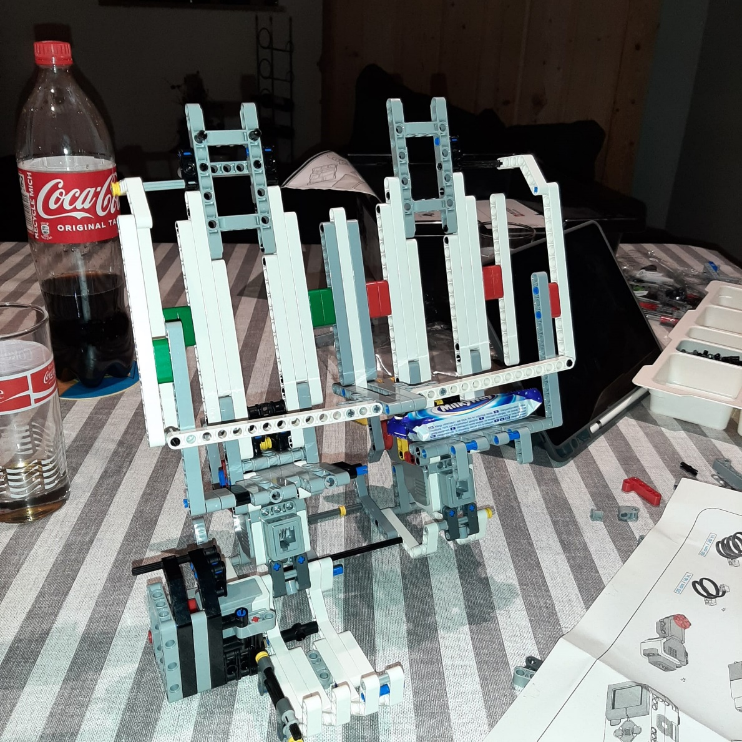

Slide 9
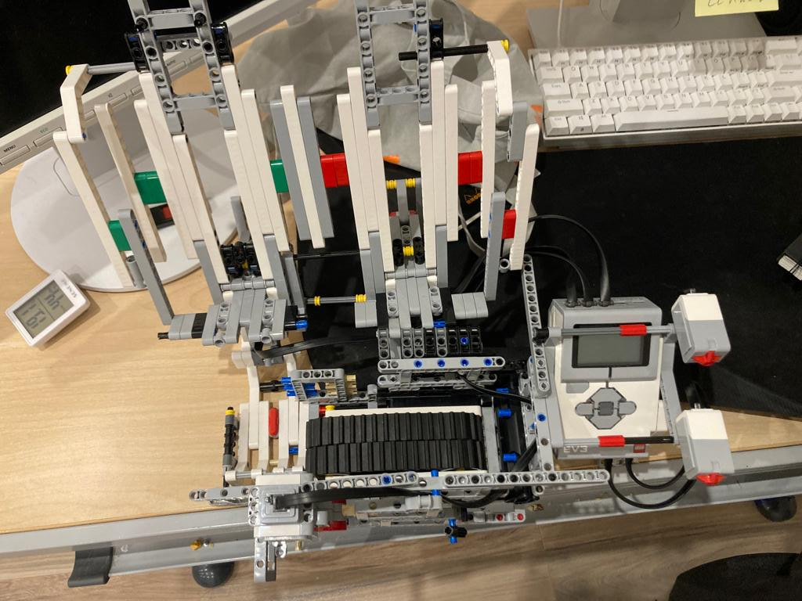

Slide 11
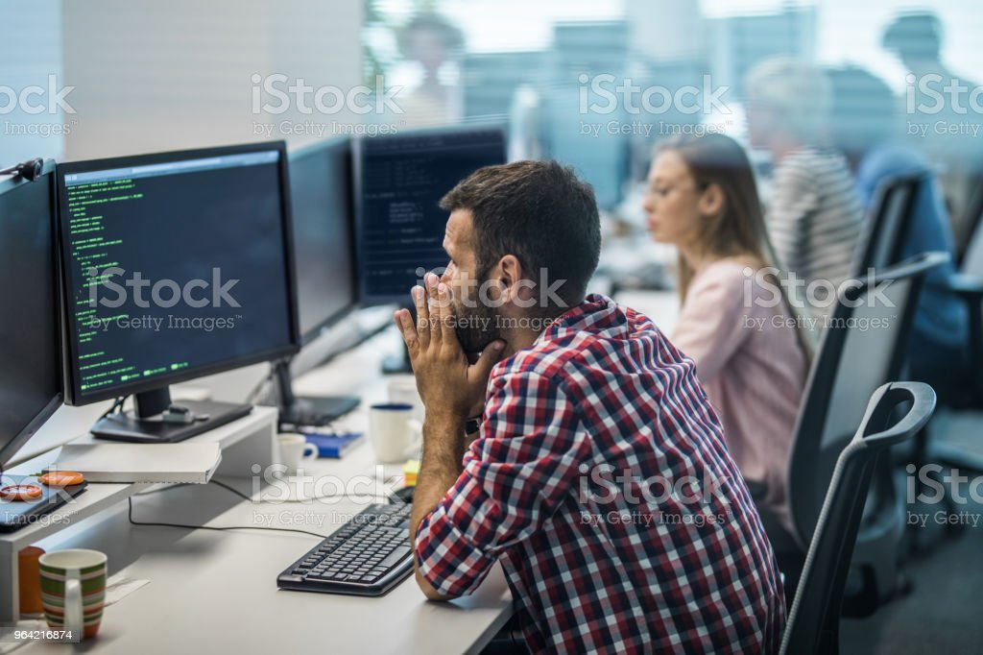
5. Programm

Slide 12
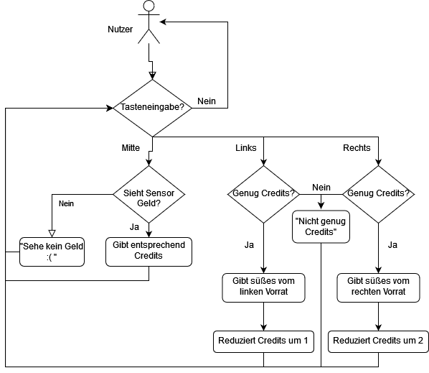
5. Programm: Aufbau

Slide 13
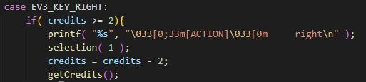
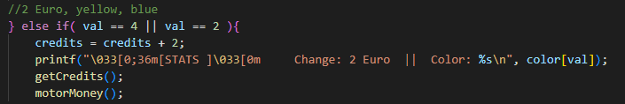
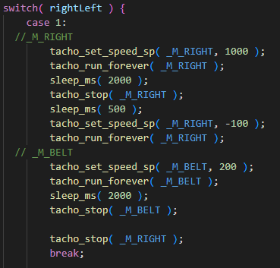
5. Programm: Auszüge

Slide 14
5. Programm: Highlights
C statt Lego Mindstorms Program, Fluch oder Segen?
Lego Farbsensor → großes Hindernis
3D Drucker meines Bruders als Rettung

Slide 15
Vielen Dank für die Aufmerksamkeit!

